Slide 1



스프링부트게시판
스프링 부트 게시판
[1조 발표]
조민석, 김동현, 노용천, 박지선

Slide 2




목차
프로젝트 개요
역할 소개
3. 세부 코드 소개
4. 자체 평가 의견
5. Q & A

Slide 3



프로젝트 개요
프로젝트 목표
✔ 회원가입
✔ 로그인
✔ 카테고리
✔ 작성 글 수정, 삭제
✔ 마이 페이지
✔ 비밀번호 변경
✔ 댓글 페이징
✔ 댓글 정렬
스프링 부트를 이용하여
간단한 게시판 만들기

Slide 4
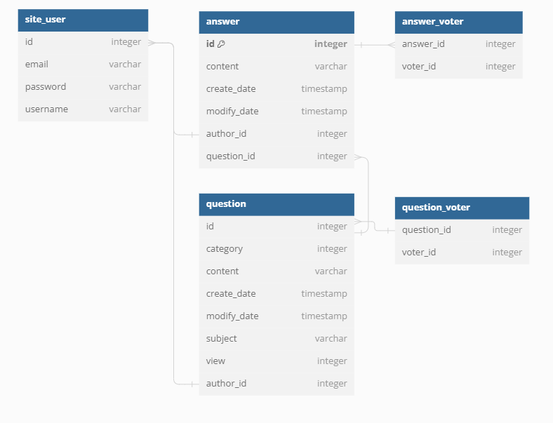


데이터베이스 erd

Slide 5
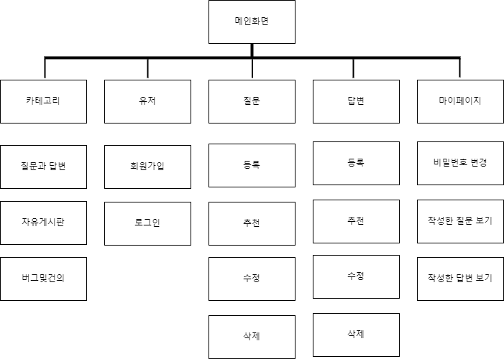
프로그램 구조

Slide 6

역할 소개
조민석
김동현
노용천
박지선
✔ MVC파트 전반
✔ SpringSequrity 구현
✔ 타임리프 부분
✔ ppt 제작 & 발표
✔ model파트 구현
✔ view파트 구현
✔ 데이터베이스 설계
✔ ppt 제작
✔ model 파트 구현
✔ view파트 구현
✔ 데이터베이스 설계
✔ ppt 제작
✔ model 파트 구현
✔ view파트 구현
✔ 데이터베이스 설계
✔ ppt 제작

Slide 7
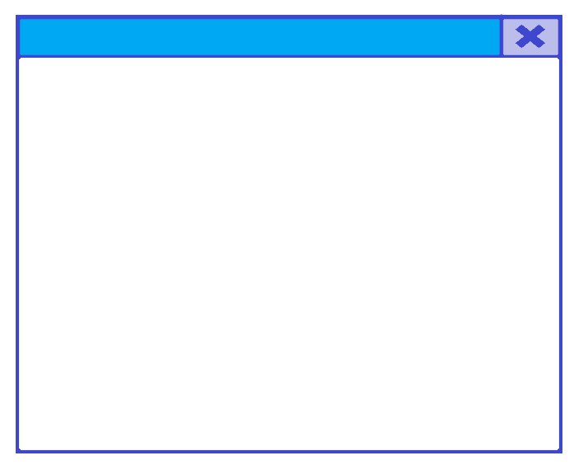
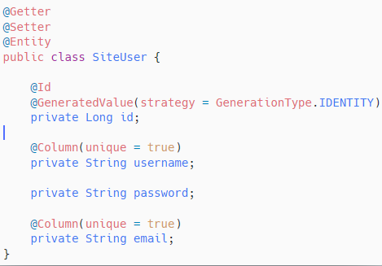
스프링부트 게시판
엔티티 생성

Slide 8
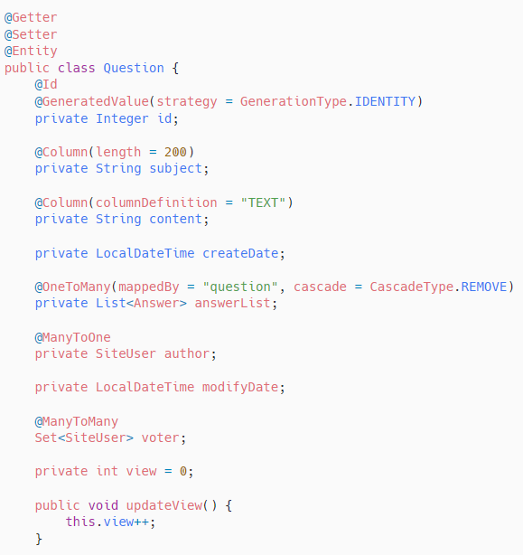
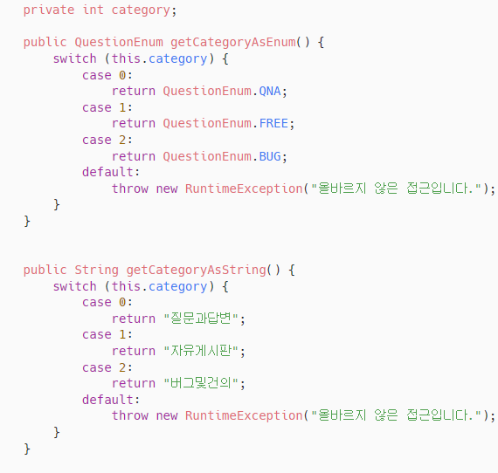
스프링부트 게시판
엔티티 생성

Slide 9
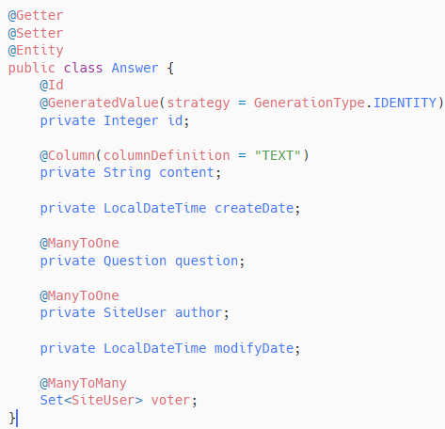

스프링부트 게시판
엔티티 생성

Slide 10
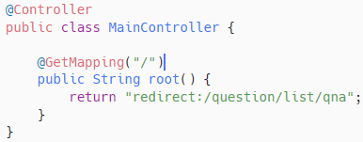
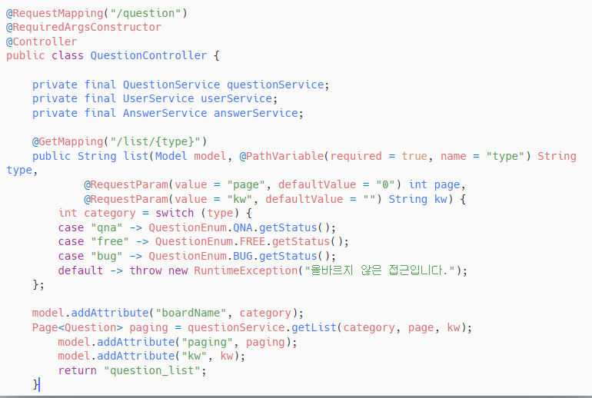
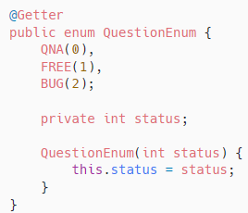
스프링부트 게시판
메인화면

Slide 11
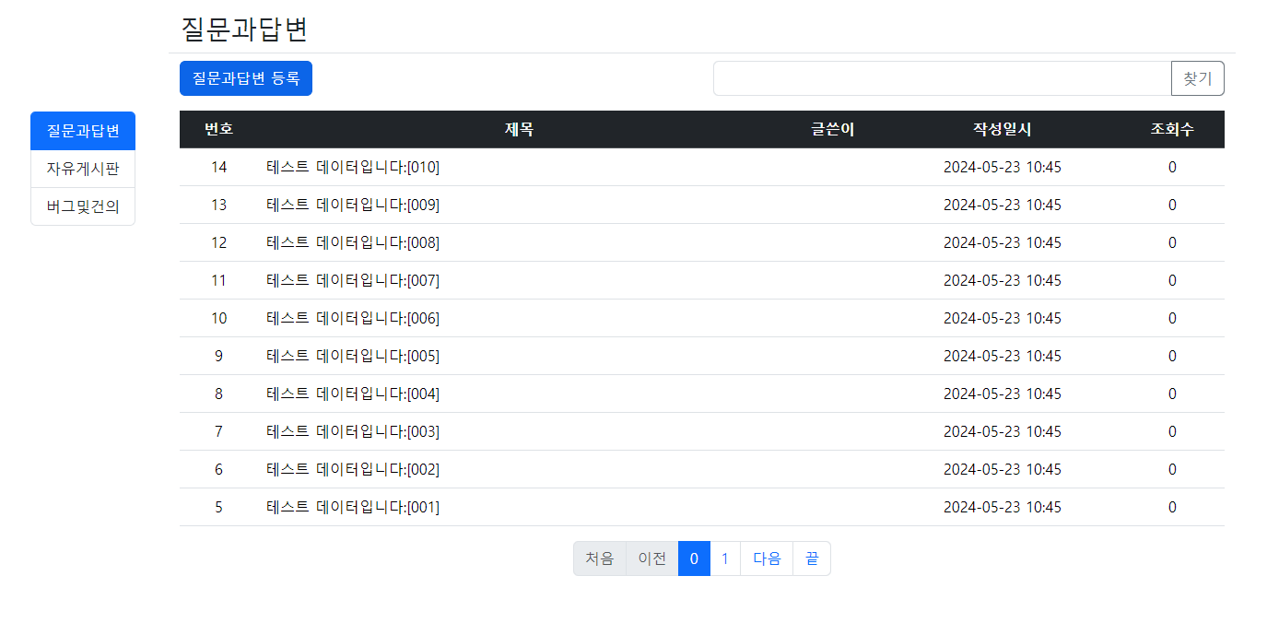
스프링부트 게시판
메인화면

Slide 12
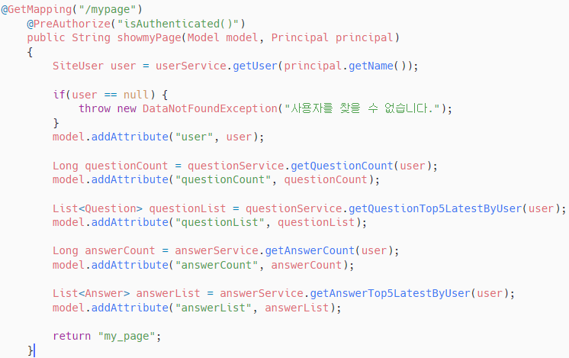
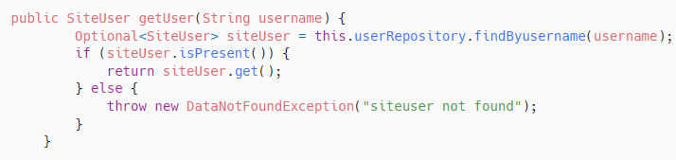
스프링부트 게시판
마이페이지

Slide 13
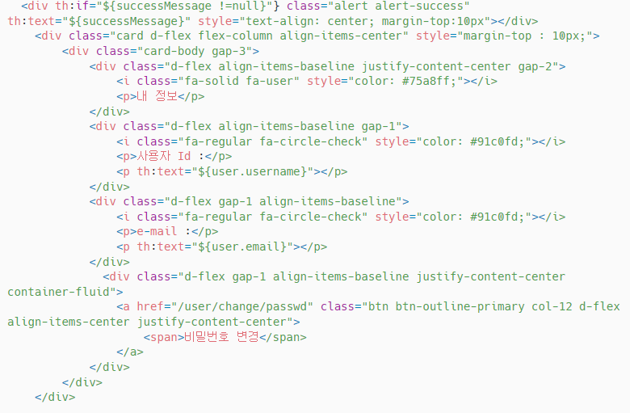
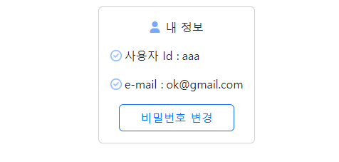
스프링부트 게시판
마이페이지

Slide 14
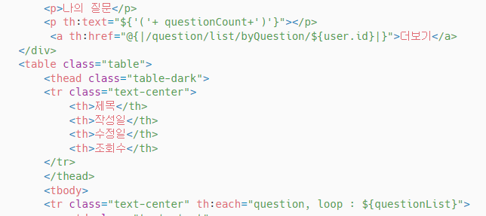
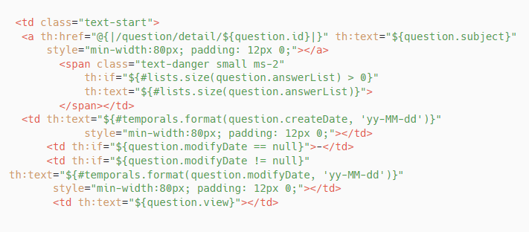
스프링부트 게시판
마이페이지

Slide 15
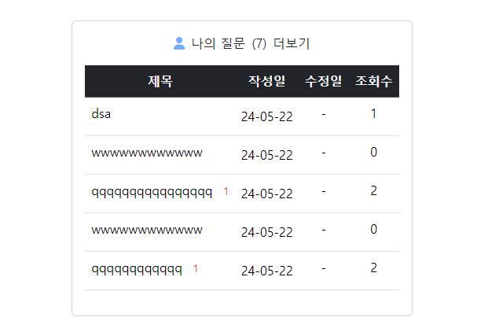
스프링부트 게시판
마이페이지

Slide 16
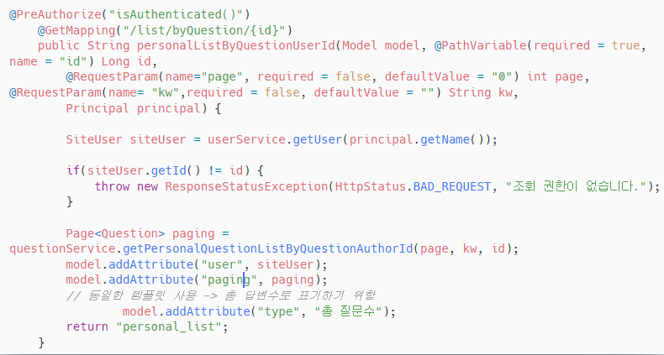
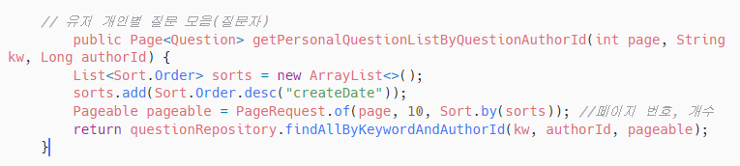
스프링부트 게시판
마이페이지

Slide 17
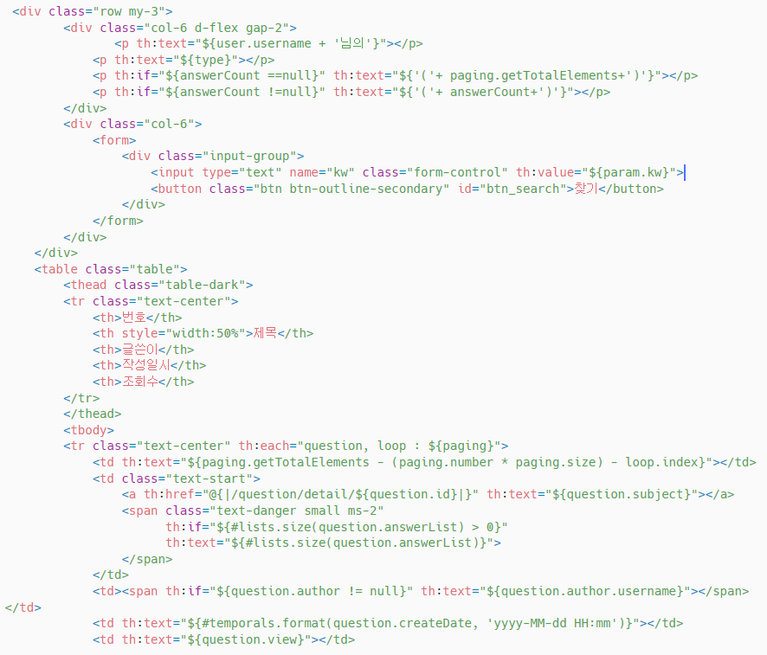
스프링부트 게시판
마이페이지

Slide 18
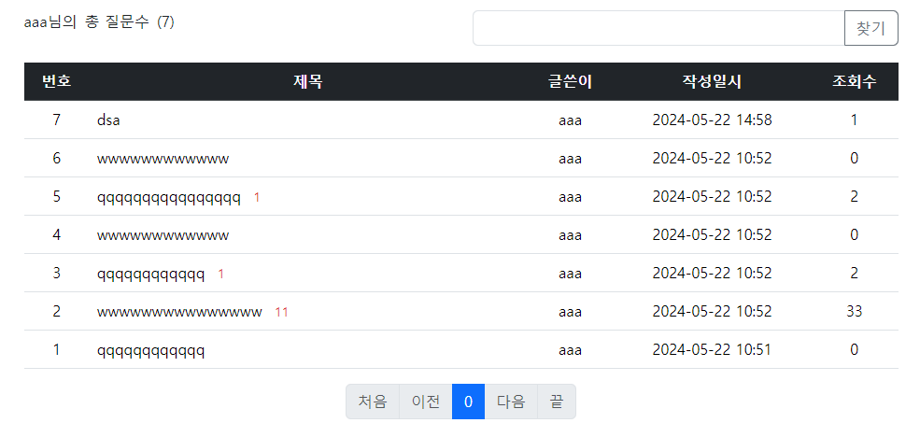
스프링부트 게시판
마이페이지

Slide 19
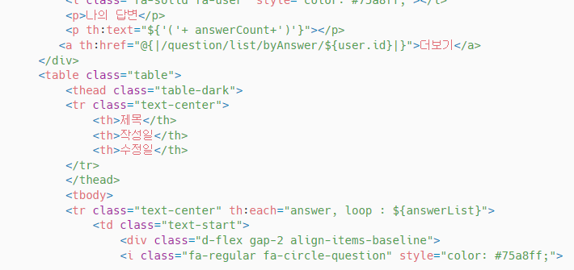
스프링부트 게시판
마이페이지

Slide 20
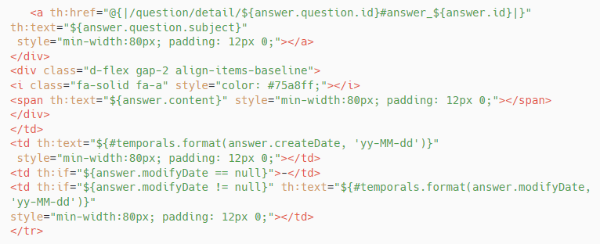
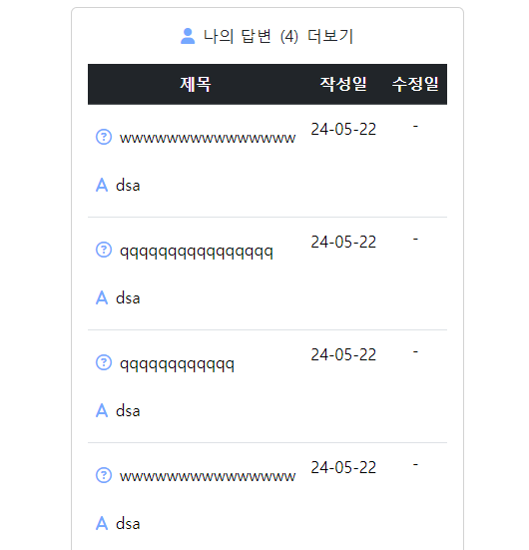
스프링부트 게시판
마이페이지

Slide 21
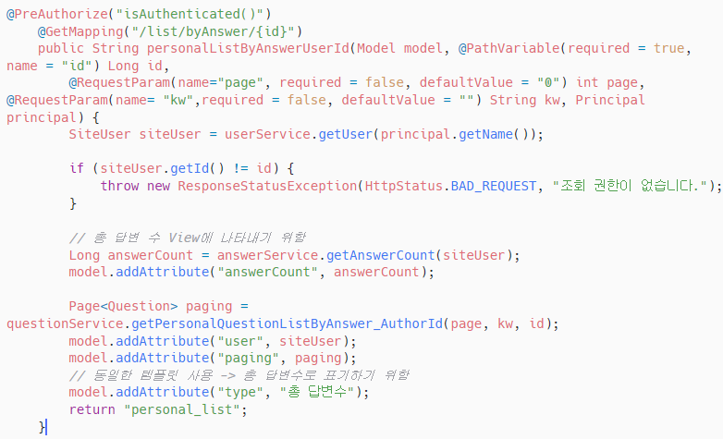
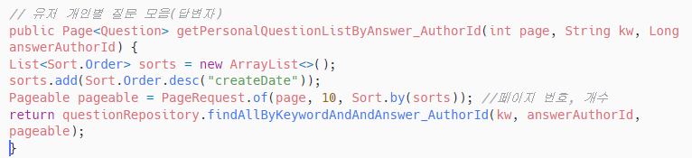
스프링부트 게시판
마이페이지

Slide 22
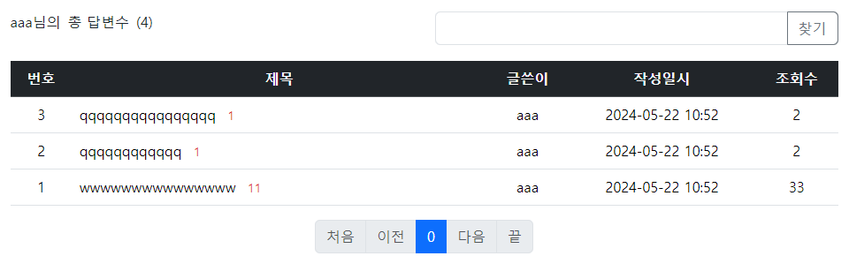
스프링부트 게시판
마이페이지

Slide 23
스프링부트 게시판
마이페이지

Slide 24
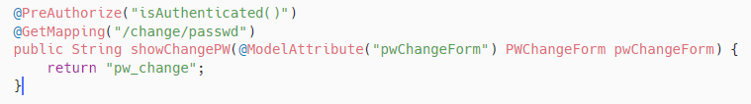
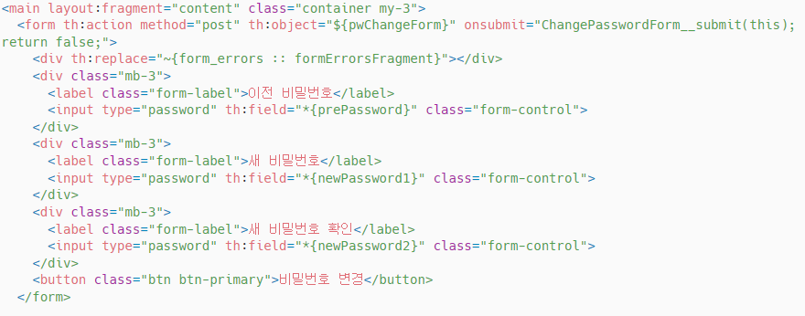
스프링부트 게시판
비밀번호 변경

Slide 25
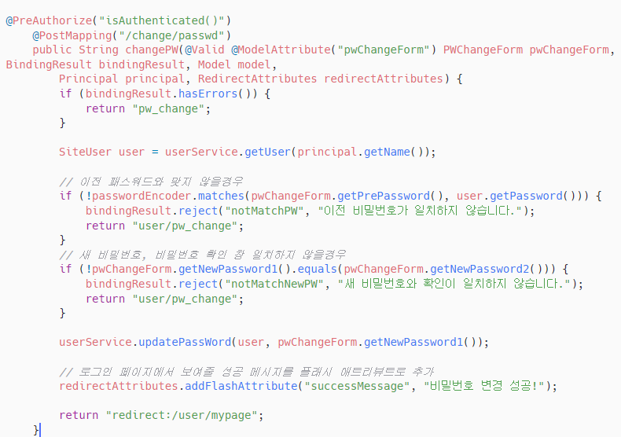
스프링부트 게시판
비밀번호 변경

Slide 26
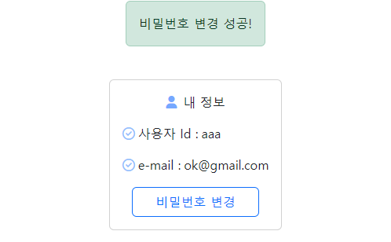
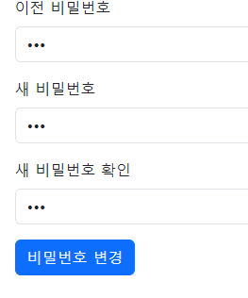
스프링부트 게시판
비밀번호 변경

Slide 27
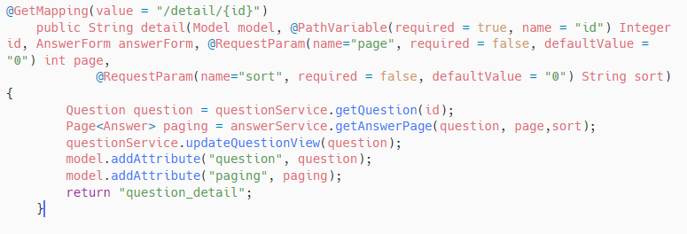
스프링부트 게시판
댓글 페이징 및 정렬

Slide 28
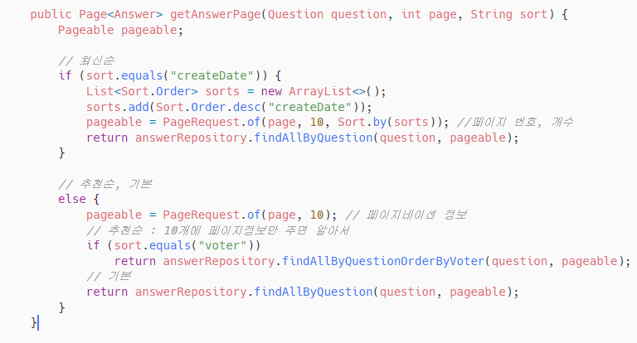
스프링부트 게시판
댓글 페이징 및 정렬

Slide 29
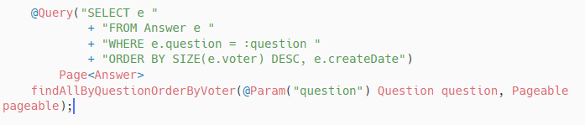
스프링부트 게시판
댓글 페이징 및 정렬

Slide 30
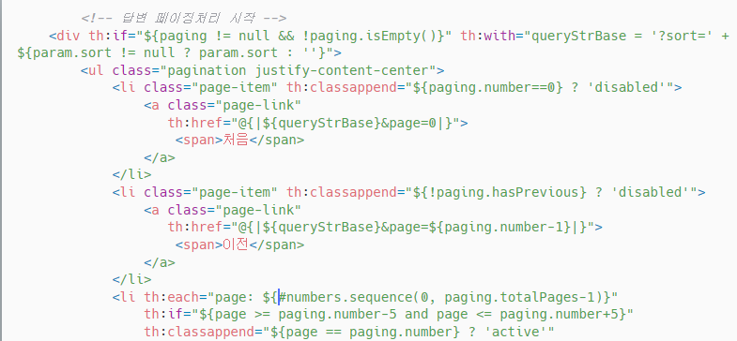
스프링부트 게시판
댓글 페이징 및 정렬

Slide 31
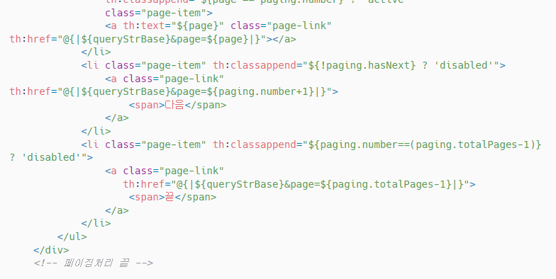
스프링부트 게시판
댓글 페이징 및 정렬

Slide 32
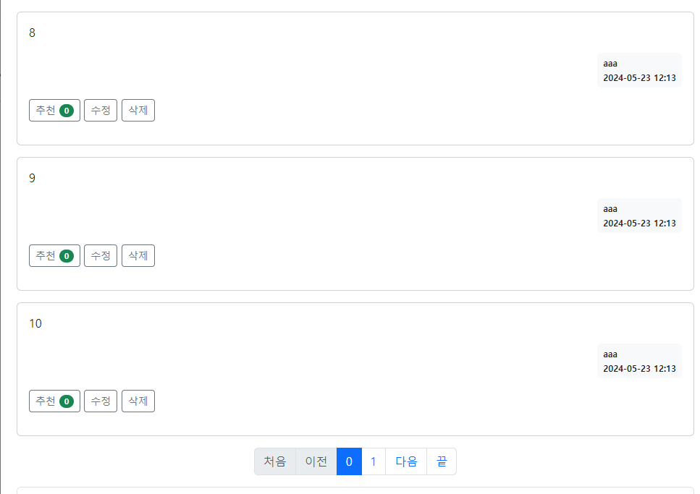
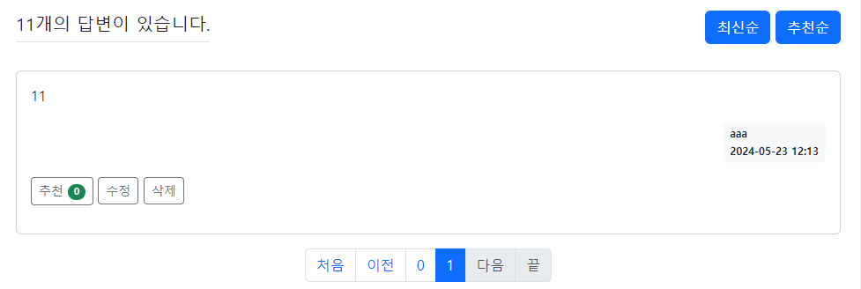
스프링부트 게시판
댓글 페이징 및 정렬

Slide 33
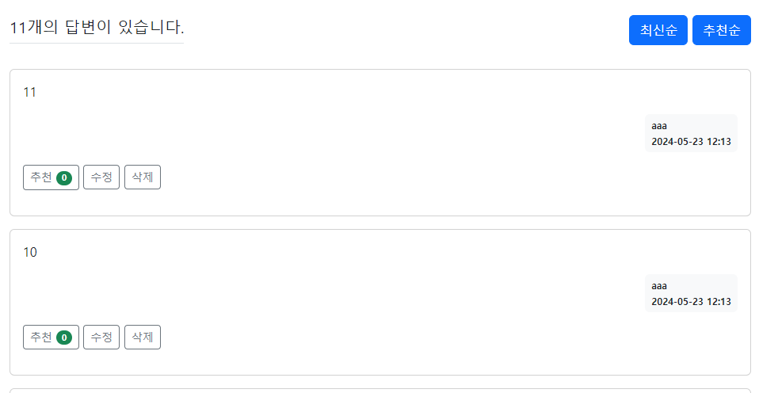
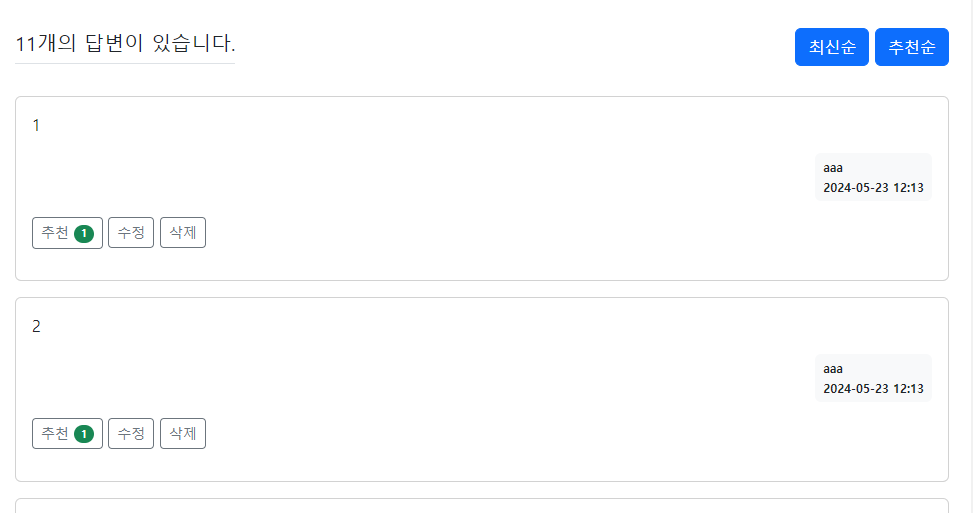
스프링부트 게시판
댓글 페이징 및 정렬
최신순
추천순

Slide 34
역할 소개
조민석
김동현
노용천
박지선
매개변수 위치 하나로도 오류가 날 수 있는 굉장히 섬세한 언어라는 걸 느 꼈습니다.
생소하여 처음에는 어려웠지만 프로젝트를 진행하면서 조금씩 익숙해지게 되었고, mvc패턴을 이해하는데 많은 도움이 되었다.
어노테이션에 대해서 조금은 알게 되었고
공부가 많이 필요하다는 걸 많이 느꼈다.
팀원의 도움으로 생각보다 쉽게 이해가 된 것같다.
이곳의 기능을 잘 쓰면 훨씬 간단하게 사이트를 만들 수 있을거같은 생각이 들었다.

Slide 35

















